Slide 1


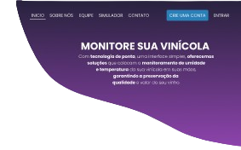
WINE GUARD
Danilo Oliveira, Gabriel de Pádua, Julia Santana, Nicolas Coelho, Rayra Galvão e Victor Trevisan.

Slide 2
01
Sumário
02
03
Contexto do Negócio
Proposta de Solução
Planejamento do Projeto
04
Desenvolvimento do Projeto
05
06
07
Site e Aplicação
Suporte ao cliente
Conclusão

Slide 3
01
Contexto do Negócio
Contexto do Negócio

Slide 4
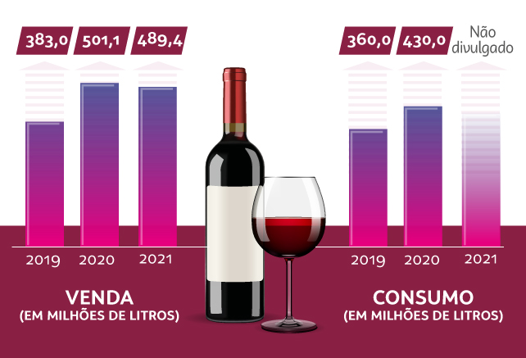
Projeto WineGuard
A produção e o armazenamento de vinhos exigem um controle preciso de temperatura e umidade para garantir a qualidade do produto final. O vinho é altamente sensível a variações nessas variáveis, o que torna o ambiente de adega essencial para preservar seu sabor, aroma e longevidade. Além disso, as barricas de vinho desempenham um papel crucial na maturação e na definição das características do vinho.

Slide 5
Projeto WineGuard

Slide 6
Desafio do Segmento
As vinícolas enfrentam desafios em garantir condições ideais de temperatura e umidade nas adegas, essenciais para a qualidade do vinho. O controle manual e a falta de visibilidade remota aumentam o risco de erros, prejudicando a maturação do vinho e gerando perdas. A monitorização contínua é fundamental para evitar esses desvios e garantir a consistência do produto.

Slide 7
02
Proposta de Solução
Proposta de Solução

Slide 8
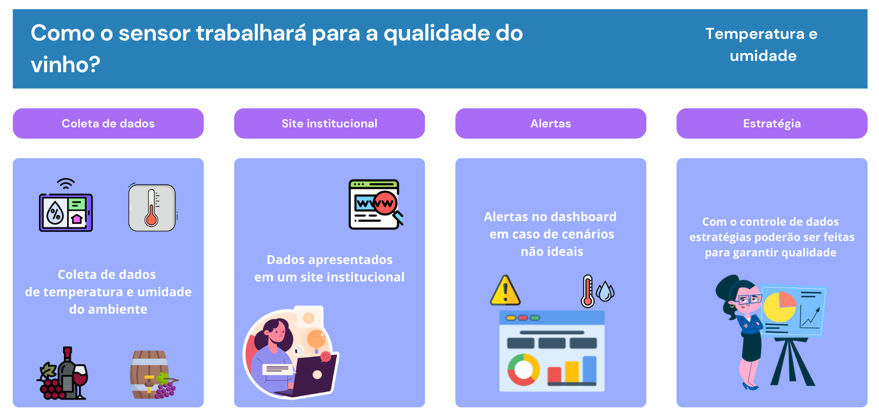
Diagrama Visão de Negócio

Slide 9
03
Planejamento do Projeto
Planejamentodo Projeto

Slide 10
A metodologia Scrum é uma metodologia ágil onde os projetos são divididos em ciclos curtos chamados sprints (2 a 4 semanas). A cada sprint, o time entrega partes funcionais do projeto, adaptando-se a mudanças e promovendo colaboração e melhoria contínua. É ideal para trabalhar de forma eficiente e dinâmica.
Metodologia Scrum

Slide 11



Metodologia Scrum
Trello
GitHub
Excel

Slide 12
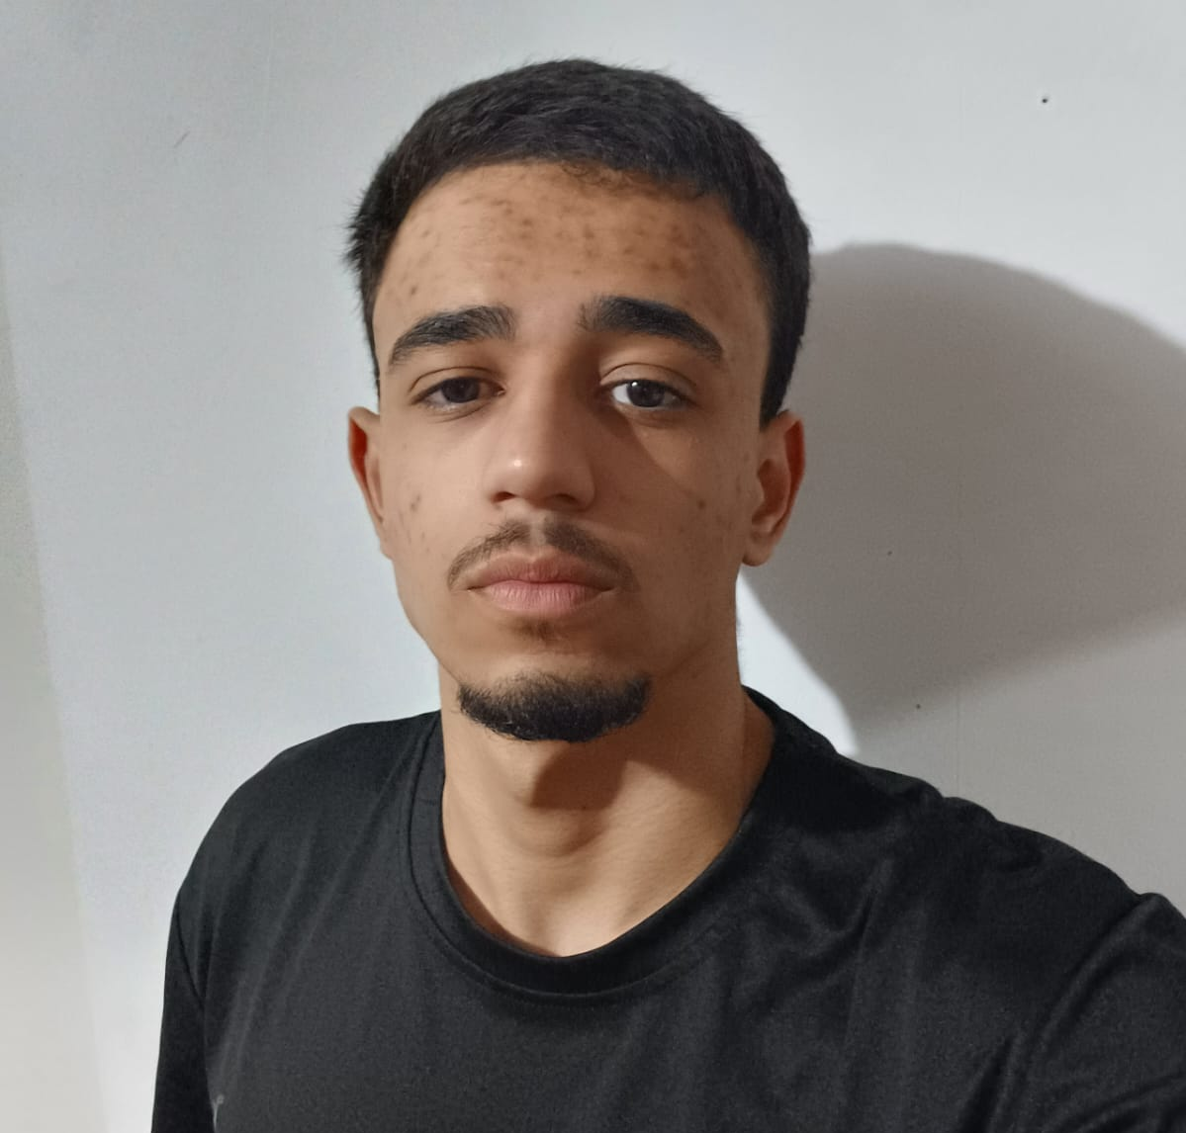

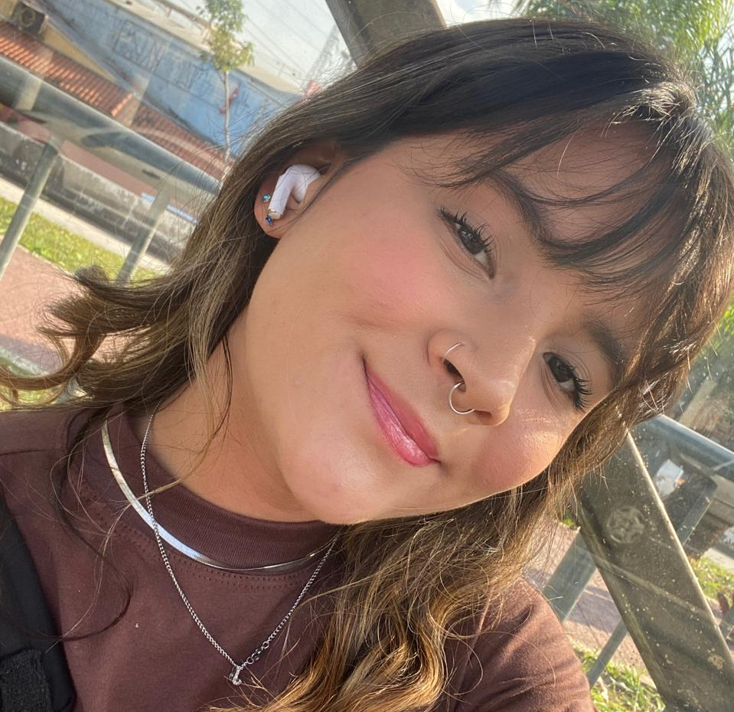

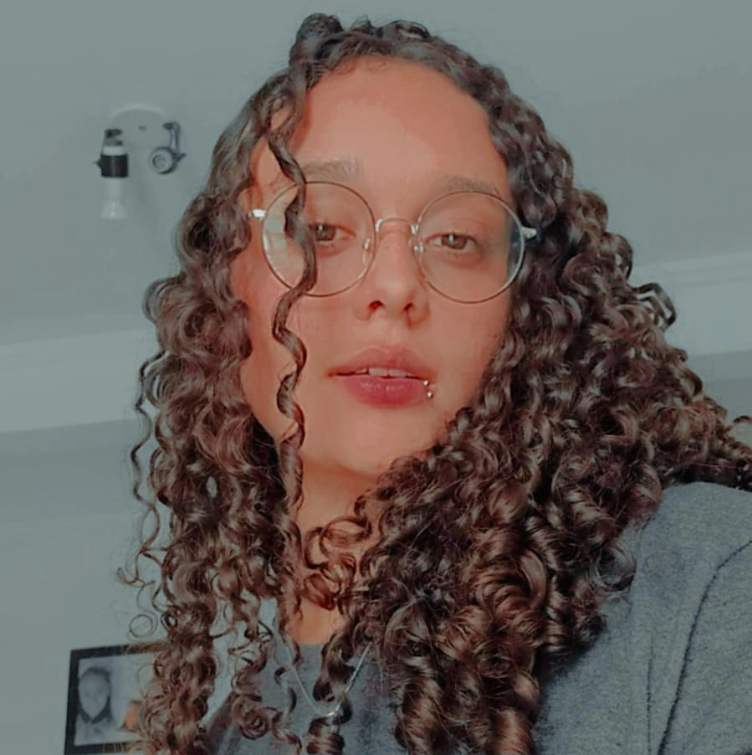
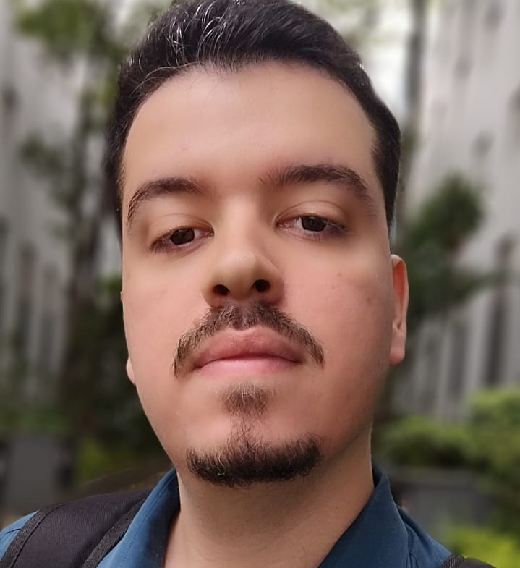
Formação da equipe
Danilo
Gabriel
Julia
Front-End
Front-End
DBA
Nicolas
Rayra
Victor
Back-End
P.O
Scrum Master

Slide 13
04
Desenvolvimento do projeto
Desenvolvimento do projeto

Slide 14
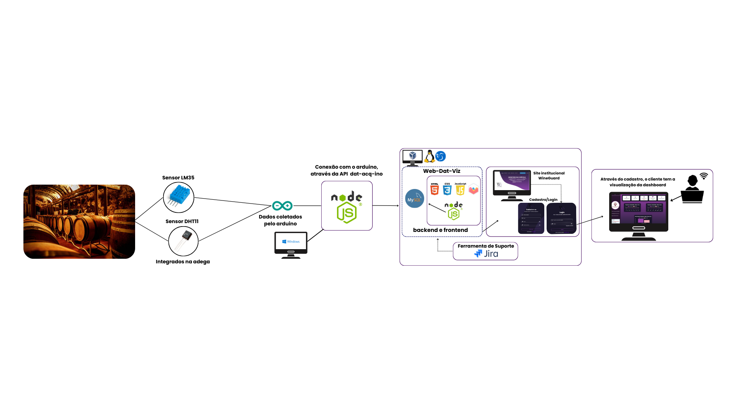
Diagrama de Solução

Slide 15
Diagrama de Solução

Slide 16
Diagrama de Solução

Slide 17
Diagrama de Solução

Slide 18
Diagrama de Solução

Slide 19
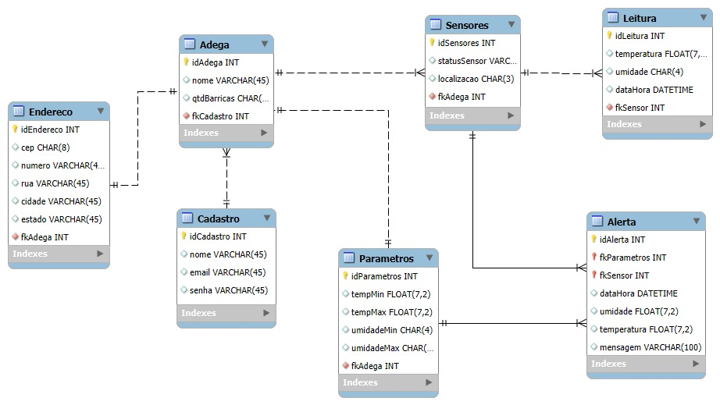
Modelagem lógica

Slide 20
05
Site e Aplicação
Site e Aplicação

Slide 21
06
Suporte ao cliente
Suporte ao cliente

Slide 22
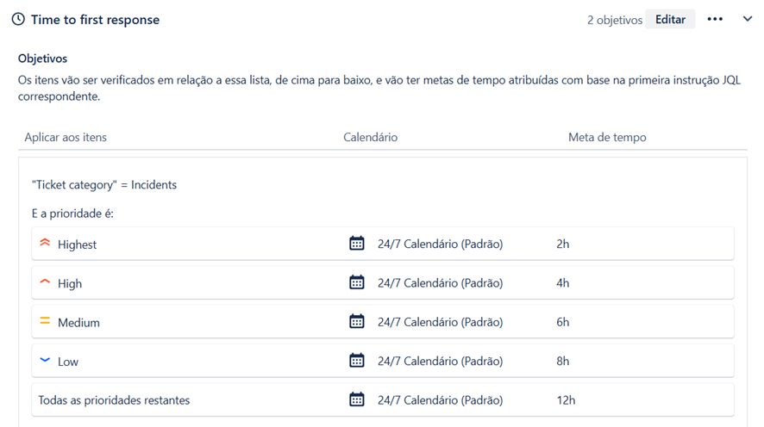
Níveis de atendimento - Jira

Slide 23
07
Conclusão
Conclusão

Slide 24



Conclusão
Comunicação
FeedBacks
Profissionalismo

Slide 25
Agradecemos a atenção!​
wineguard@sptech.com
+11 3663-0712
wineguard.com

Slide 26
WINE GUARD
Danilo Oliveira, Gabriel de Pádua, Julia Santana, Nicolas Coelho, Victor Trevisan e Rayra Galvão.

